Slide 1
1.rp_filter
- all.rp_filter는 모든 인터페이스에 적용
- default는 추가되는 인터페이스에 적용
- 뒤에 오는 실제 인터페이스값이 덮어쒸어짐
- ping이 실패하는 인터페이스의 rp_filter값을 =0으로 만들어줌
[root@com1 secret]# sysctl -a | grep .rp_filter
net.ipv4.conf.all.rp_filter = 1
net.ipv4.conf.default.rp_filter = 1
net.ipv4.conf.eno16777736.rp_filter = 1
net.ipv4.conf.lo.rp_filter = 0
net.ipv4.conf.virbr0.rp_filter = 1
net.ipv4.conf.virbr0-nic.rp_filter = 1
수정하기 위해서 아래 파일에 쓰고 sysctl –p로 적용
[root@com1 secret]# cat /etc/sysctl.conf
# System default settings live in /usr/lib/sysctl.d/00-system.conf.
# To override those settings, enter new settings here, or in an /etc/sysctl.d/<name>.conf file
#
# For more information, see sysctl.conf(5) and sysctl.d(5).

Slide 2
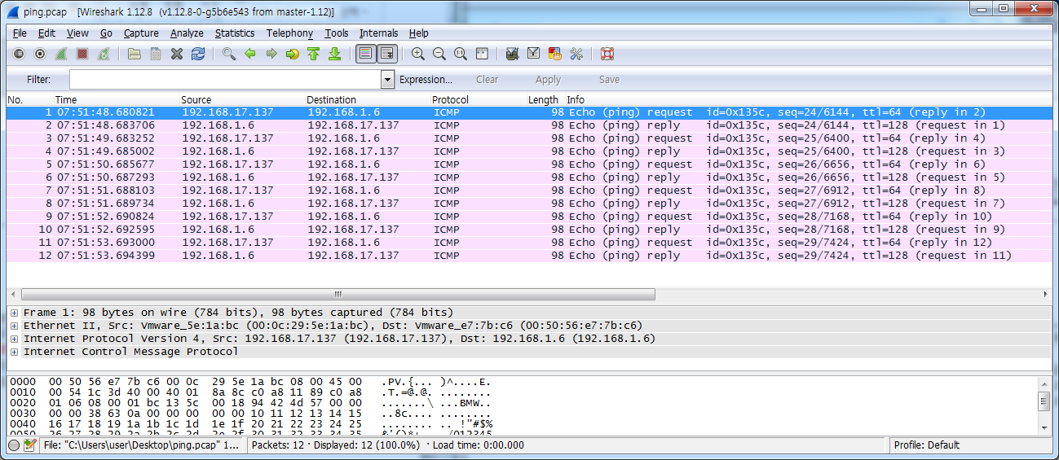
1.정상인 경우 ping test
192.168.16
(pc)
192.168.17.137
(vm)
eth0
ㅇ Kernel IP routing table
Destination Gateway Genmask Flags Metric Ref Use Iface
default 192.168.17.2 0.0.0.0 UG 0 0 0 eth0
192.168.1.6 192.168.17.2 255.255.255.255 UGH 0 0 0 eth0
192.168.17.0 * 255.255.255.0 U 0 0 0 eth0
192.168.27.0 * 255.255.255.0 U 0 0 0 eth1
ㅇ apt-get instll mz 설치
- mz는 packet를 만들어주는 tool

Slide 3
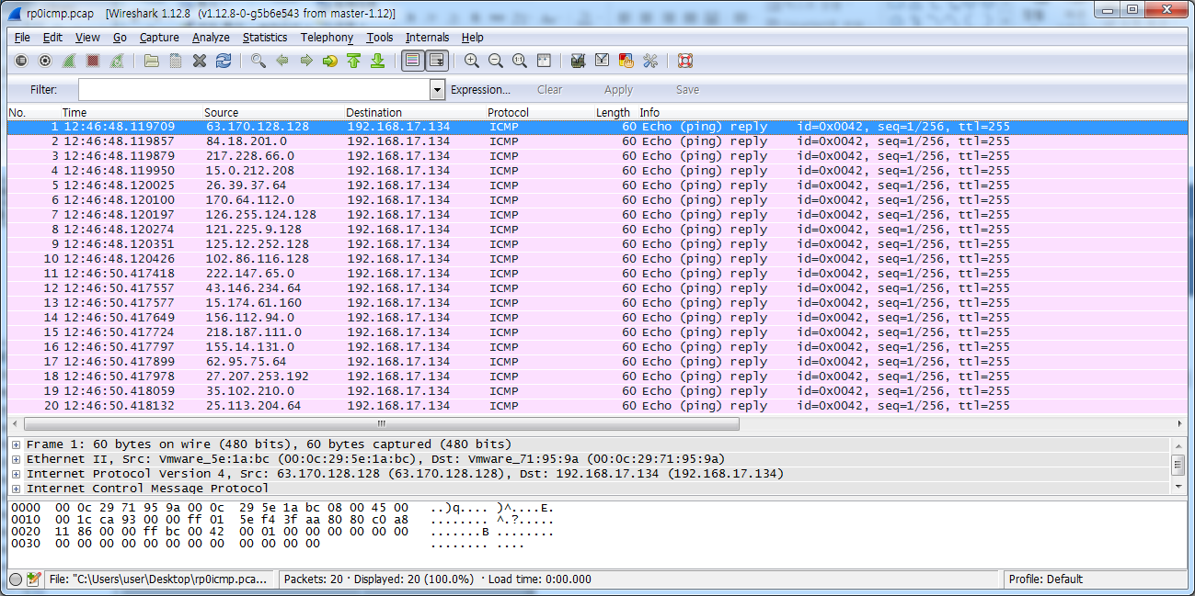
2. rp_filter가 0인 경우
root@controller:/home/cho# sysctl -a | grep rp_filter
net.ipv4.conf.eth0.rp_filter = 0
192.168.16
(pc)
192.168.17.137
(vm)
eth0
tcpdump –i eth0 icmp
mz eth0 -t icmp -A rand -B 192.168.1.6 -c 10

Slide 4
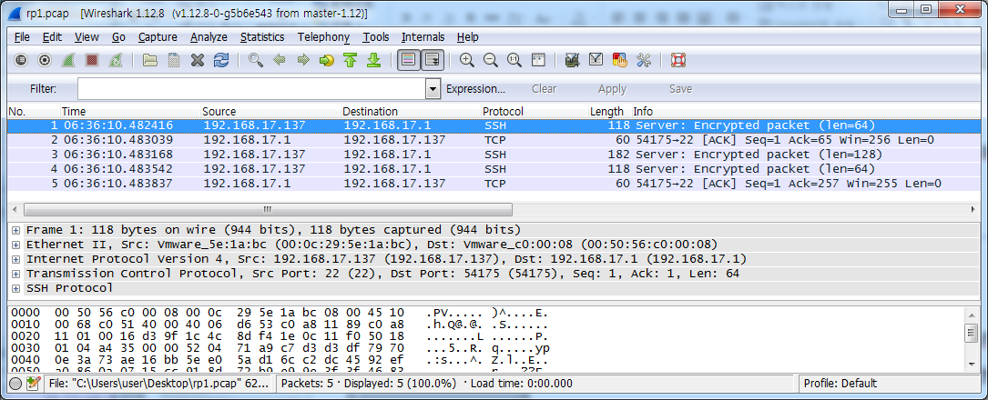
2. rp_filter가 1인 경우
root@controller:/home/cho# sysctl -a | grep rp_filter
net.ipv4.conf.eth0.rp_filter = 1
192.168.16
(pc)
192.168.17.137
(vm)
eth0
tcpdump –i eth0 icmp
mz eth0 -t icmp -A rand -B 192.168.1.6 -c 10
interface->os 커널(rp_filter동작)->app
인터페이스 무작위모드로 캡쳐를 떴기때문에 rp_filter=0과 결과동일

